Slide 1
«Путешествие по сказкам»
Подготовила воспитатель Боушева Н.А

Slide 3
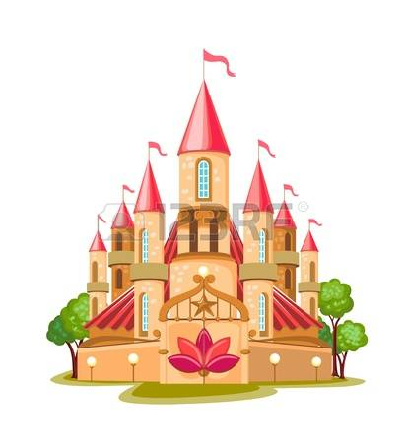
4
5
3
2
? ? ?
??1 ? ?

Slide 4
«Улица Вопросов»

Slide 5
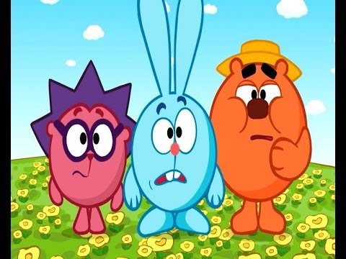
«Улица геометрических фигур»

Slide 6
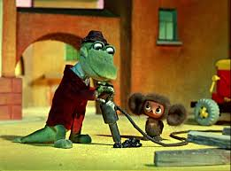
«Улица неизвестных построек»

Slide 7
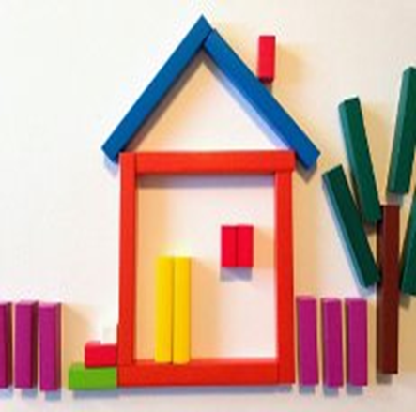

Slide 8
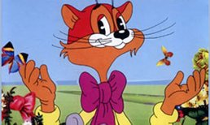
«Спортивный город»

Slide 9
Улица «Весёлые карандаши»

Slide 10
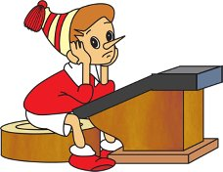

Slide 11
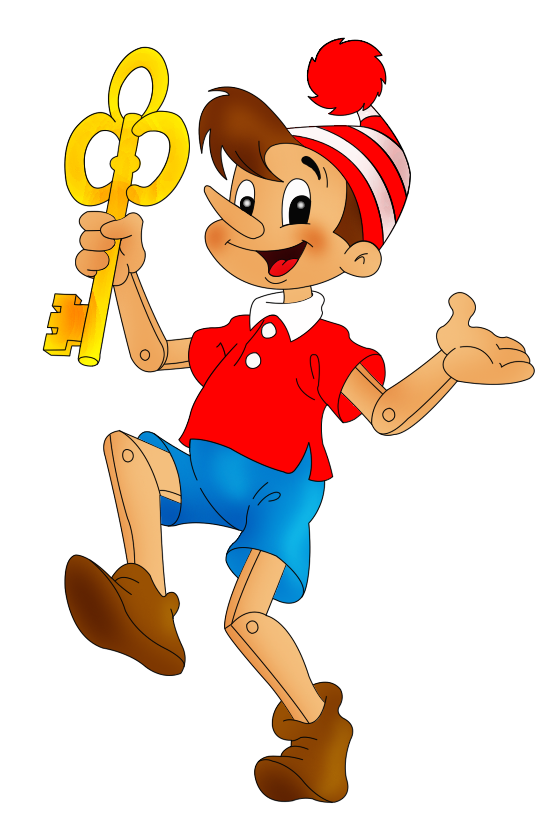

Slide 14
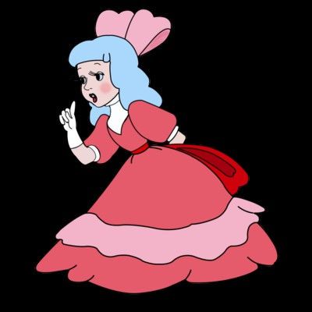
Состав чила 5

Slide 16
